Slide 1
リファレンスアーキテクチャ
ブロック実現例（Google Cloud）
業務ブロック
2024年03月29日
ガバメントクラウドチーム

Slide 2
改訂履歴
改訂年月日 | 改訂箇所 | 改訂内容
2023年11月2日 | - | 新規作成
2023年12月22日 | 5-1-7. 利用者通知_メッセージ通知機能 5-1-17. データ管理_統計処理機能/統計情報公開機能(ファイルによる公開) 5-1-17. データ管理_統計処理機能/統計情報公開機能(ダッシュボードによる公開) 5-1-25. コンテンツ管理_Webページ(静的コンテンツ)公開機能(Cloud Storageで静的ホスティングを行う) 5-1-25. コンテンツ管理_Webページ(静的コンテンツ)公開機能(FireBase Hostingで静的ホスティングを行う) 5-1-32. 大量データ取り込み機能 | 新規作成
2024年03月29日 | 全般 | 「4章 システム構成検討における留意事項」の追加に伴う章構成変更
 | 6-1-2. 申請・届出 6-1-3. 審査・承認 6-1-6-3. コンテンツ管理_Webコンテンツ管理(CMS)機能 6-1-8-1. 外部連携_申請処理連携機能 6-1-9. 書類出力 | 新規作成

Slide 3










6-1-2-1. 申請・届出_申請・届出機能（パターン１ Cloud SQL保管）
申請・届出_申請・届出機能
CloudArmor
1
CloudStorage
Cloud LoadBalancing
Serverless NEG
4
VPC
5
連携機能
申請者
3
申請・届出内容を連携する
(国民/企業)
CloudCDN
Cloud
Serverless VPC
Cloud
例
Functions
Cloud
Access connector
SQL
データ管理_データ連携
Run
2
連携機能
例
利用者認証_ユーザ認証機能（国民向け）
ユーザ認証を行い
利用者認証_ユーザ認証機能（企業ユーザ向け）
認証トークンを発行する
利用者認証_ユーザ認証機能（職員向け）

Slide 4

6-1-2-1. 申請・届出_申請・届出機能（パターン２ Cloud Storage保管）
申請・届出_申請・届出機能
CloudArmor
1
CloudStorage
Cloud LoadBalancing
Serverless NEG
4
申請者
CloudCDN
3
(国民/企業)
Cloud
Functions
Cloud
連携機能
Run
申請・届出内容を連携する
5
CloudStorage
例
データ管理_データ連携
2
連携機能
例
利用者認証_ユーザ認証機能（国民向け）
ユーザ認証を行い
利用者認証_ユーザ認証機能（企業ユーザ向け）
認証トークンを発行する
利用者認証_ユーザ認証機能（職員向け）

Slide 5



6-1-2-1. 申請・届出_申請・届出機能（パターン３ Firebaseによるホスティング・処理を統括しCloud SQLに保管）
申請・届出_申請・届出機能
1
Hosting
3
VPC
4
連携機能
申請者
申請・届出内容を連携する
(国民/企業)
Cloud Functions
Serverless VPC
Cloud
例
Access connector
SQL
データ管理_データ連携
2
連携機能
例
利用者認証_ユーザ認証機能（国民向け）
ユーザ認証を行い
利用者認証_ユーザ認証機能（企業ユーザ向け）
認証トークンを発行する
利用者認証_ユーザ認証機能（職員向け）

Slide 6


6-1-2-1. 申請・届出_申請・届出機能（パターン４ Firebaseによる機能包含）
申請・届出_申請・届出機能
1
Hosting
連携機能
3
4
Firestore
申請・届出内容を連携する
申請者
例
(国民/企業)
Cloud Functions
Cloud Storage
データ管理_データ連携
2
連携機能
例
利用者認証_ユーザ認証機能（国民向け）
ユーザ認証を行い
利用者認証_ユーザ認証機能（企業ユーザ向け）
認証トークンを発行する
利用者認証_ユーザ認証機能（職員向け）

Slide 7


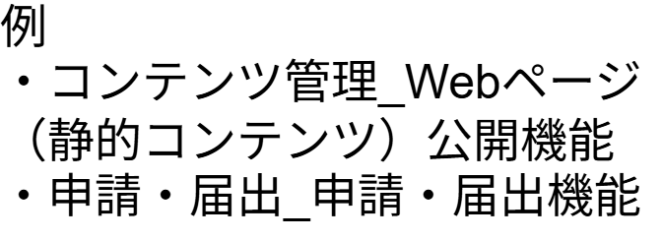


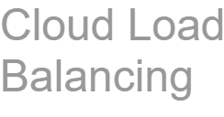

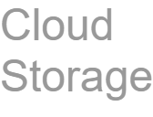
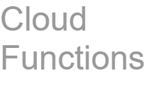



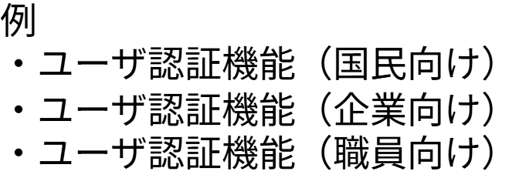
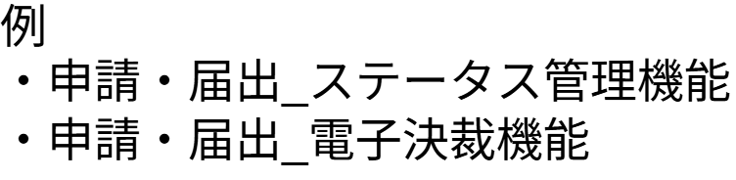
6-1-2-2. 申請・届出_添付資料管理機能
利用者

Slide 8







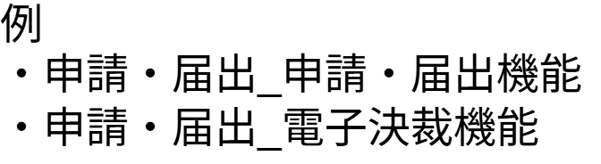
6-1-2-3. ステータス管理機能
利用者
VPC
アクセス
Direct VPC Engress
VPC
アクセス
API
アクセス

Slide 9
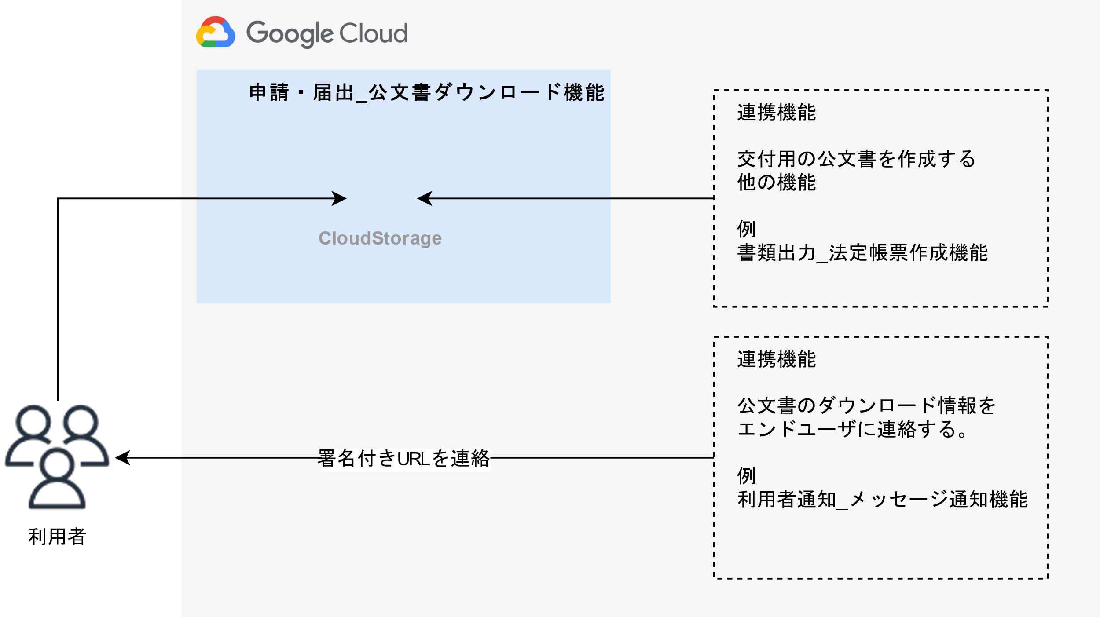
6-1-2-4.申請・届出_公文書ダウンロード機能(パターン1 署名付きURLを利用したCloud Storageからダウンロード)

Slide 10
6-1-2-4.申請・届出_公文書ダウンロード機能(パターン2 Cloud Storage for Firebaseからダウンロード)
1
連携機能
ブラウザ上で動作するフロントエンドアプリを配信する
例
・コンテンツ管理_Webページ(静的コンテンツ)公開機能
届出・申請_公文書ダウンロード機能
3
5
連携機能
交付用の公文書を作成する他の機能
例
・書類出力_法定帳票作成機能
利用者
Cloud Storage for Firebase
認証トークン検証
＆
公文書保管ストレージ
4
認証トークン検証
2
連携機能
ユーザ認証を行い認証トークンを発行する
例
・利用者認証_ユーザ認証機能（国民向け）
・利用者認証_ユーザ認証機能（企業ユーザ向け）

Slide 11


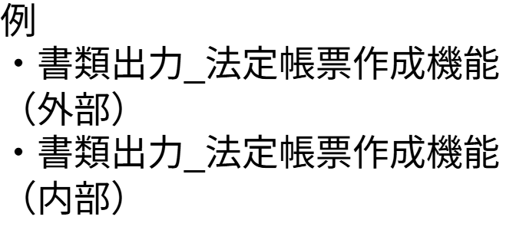

6-1-2-5. 申請・届出_公文書公開機能
利用者

Slide 12
6-1-2-6. 申請・届出_手数料等電子納付機能
外部システム
3
金融機関等と連携し、
納付情報の連携
金銭処理を行う
（注）
連携機能
例
手数料等の納付が必要な申請を受け付ける
歳入金電子納付システム(REPS)
例
申請・届出_申請・届出機能
申請・届出_手数料等電子納付機能
金融機関、コンビニ等
CloudArmor
利用者が手数料を支払う
Serverless NEG
VPC
1
2
4
手数料等の納付
Cloud LoadBalancing
CloudRun
Serverless VPC
Cloud
利用者
CloudFunctions
Access connector
SQL
(国民/企業ユーザ)

Slide 13
6-1-2-7. 申請・届出_補助金等電子交付機能
3
連携機能
振込指示・
1
振込指示結果連携
手数料等の納付が必要な申請を受け付ける
(注)
例
申請・届出_申請・届出機能
外部システム
申請・届出_補助金等電子交付機能
金融機関等と連携し、金銭処理を行う。
(自治体における給付サービス等を想定)
CloudArmor
Serverless NEG
2
VPC
4
補助金等の交付
Cloud LoadBalancing
CloudRun
Serverless VPC
Cloud
承認者
CloudFunctions
Access connector
SQL
金融機関、コンビニ等
(職員)
利用者が手数料を支払う
連携機能
例
補助金等の授受
利用者認証_ユーザ認証機能（国民向け）
ユーザ認証を行い
利用者認証_ユーザ認証機能（企業ユーザ向け）
認証トークンを発行する
利用者認証_ユーザ認証機能（職員向け）
利用者
(国民/企業)

Slide 14

6-1-2-8. 申請・届出_電子決裁機能
申請・届出_電子決裁機能
Workflows
2
連携機能
1
CloudRun
審査・承認結果等
決裁ワークフローの処理に
必要なデータ
連携機能
例
Cloud
審査・承認_審査・承認機能
Functions
決裁ワークフロー内の
各機能のアウトプット
例
3
書類出力_法定帳票作成機能
申請・届出_公文書ダウンロード機能

Slide 15
6-1-3-1. 審査・承認_審査・承認機能
審査・承認_審査・承認機能
利用者認証_ユーザ認証機能（職員向け）
Cloud
Serverless NEG
1
Armor
VPC
4
連携機能
3
申請・届出内容を連携する
Cloud Load
CloudRun
Serverless VPC
Cloud
例
Balancing
Access connector
SQL
データ管理_データ連携
承認者
(職員)
2
連携機能
例
利用者認証_ユーザ認証機能（国民向け）
ユーザ認証を行い
利用者認証_ユーザ認証機能（企業ユーザ向け）
認証トークンを発行する
利用者認証_ユーザ認証機能（職員向け）

Slide 16
6-1-3-1. 審査・承認_審査・承認機能
審査・承認_審査・承認機能
利用者認証_ユーザ認証機能（職員向け）
Cloud
Serverless NEG
1
Armor
VPC
4
連携機能
3
申請・届出内容を連携する
Cloud Load
CloudRun
Serverless VPC
Cloud
例
Balancing
Access connector
SQL
データ管理_データ連携
承認者
(職員)
2
連携機能
例
利用者認証_ユーザ認証機能（国民向け）
ユーザ認証を行い
利用者認証_ユーザ認証機能（企業ユーザ向け）
認証トークンを発行する
利用者認証_ユーザ認証機能（職員向け）

Slide 17






6-1-4-1. データ管理_データ連携機能(パターン1 CDC Streaming)
機能ブロック
収集したデータの可視化・分析を実施する
例：
機能ブロック
VPC
・BI機能
例：
オンラインアプリ・API
分析者
データ収集機能
Looker Studio
変更検知
データ更新
Cloud Run
Firebase
Cloud SQL
Datastream
BigQuery
機能ブロック
収集したデータを共有する
例：
Compute
・データ共有機能
データ分析
Engine
※privateの場合
間にリバプロが必要
Analytics Hub

Slide 18
6-1-4-1. データ管理_データ連携機能(パターン2 連携クエリ利用)
機能ブロック
VPC
収集したデータの可視化・分析を実施する
機能ブロック
例：
例：
・BI機能
オンラインアプリ・API
データ収集機能
分析者
連携クエリ
Looker Studio
Cloud SQL
BigQuery
機能ブロック
Cloud Run
Firebase
収集したデータを共有する
例：
・データ共有機能
データ分析
Analytics Hub

Slide 19







6-1-4-2. データ管理_データ収集機能
VPC
機能ブロック
データの管理を行う
機能ブロック
例：
Authentication
Cloud Messaging
・オンラインアプリ機能
2
CloudSQLからBigQueryにデータ連携する
分析者
モバイルアプリ
Hosting
Cloud Functions
Cloud SQL
Cloud Run
3
利用者
ブラウザ
Firestore
Analytics
4
BigQuery
機能ブロック
1
5
収集したデータの可視化・分析を実施する
Cloud Storage
例：
・BI機能
Dataplex
分析者
Looker Studio

Slide 20






6-1-4-3. データ管理_分析用ダッシュボード機能
機能ブロック データ連携機能 データ共有機能...
Looker Studio
Cloud SQL
BigQuery
スプレッドシート
分析者
PDF出力
Cloud Storage
AppSheet
レポート作成アプリ

Slide 21
6-1-4-4/5. データ管理_統計処理機能/統計情報公開機能(ファイルによる公開)
連携機能
外部システム等から
データを連携する
例
・ 大量データ取り込み機能
データ管理_統計処理機能
データ管理_統計情報公開機能
連携機能
統計情報が公開された
ことを通知する
例
・ メッセージ通知機能
BigQuery
Cloud Storage

Slide 22
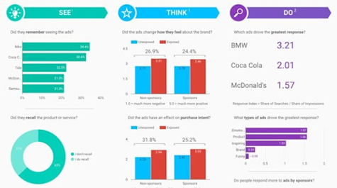
6-1-4-4/5. データ管理_統計処理機能/統計情報公開機能(ダッシュボードによる公開)
データ管理_統計処理機能
データ管理_統計情報公開機能
連携機能
外部システム等から
データを連携する
例
・ 大量データ取り込み機能
BigQuery
Looker Studio
AppSheet

Slide 23






6-1-4-7. データ管理_IoT連携機能
機能ブロック 収集したデータの可視化・分析を実施する...
分析者
スキーマ変換不要
Looker Studio
パブ/サブ
スキーマ変換必要
BigQuery
機能ブロック 収集したデータを共有する...
データ分析
Dataflow
Analytics Hub

Slide 24




6-1-4-7. データ管理_IoT連携機能
大量データ取り込み機能
データソース
及び
プロデューサー
Pub/Sub
Dataflow
OLTPDatabase
データソース
Datastream
BigQuery
Hadoop
Ecosystem
Dataflow

Slide 25

6-1-5-1. 利用者通知_メッセージ通知機能
連携機能
通知が必要になる
イベントの発生源
例
・ データ管理_統計処理機能
・ データ管理_統計情報公開機能
Webhook連携
Cloud Functions

Slide 26
6-1-6-1. コンテンツ管理_Webページ(静的コンテンツ)公開機能(Cloud Storageで静的ホスティングを行う)
Cloud Armor
Cloud Load Balancing
Cloud Storage
閲覧者(国民)
Cloud CDN

Slide 27
6-1-6-1. コンテンツ管理_Webページ(静的コンテンツ)公開機能(FireBase Hostingで静的ホスティングを行う)
閲覧者(国民)
Hosting

Slide 28


6-1-6-3. コンテンツ管理_Webコンテンツ管理(CMS)機能（パターン1 SaaS利用・SSG・Firebase Hosting）
1
コンテンツ管理_Webコンテンツ管理(CMS)機能
フロントエンド配信部
2
3
例：Cloud Build、
ビルド
GitHub Actions、
デプロイ
及び
デプロイ
GitLab CIなど
Firebase
利用者
Hosting
(閲覧者)
コード
リポジトリ
例：Cloud Source Repositories,、
開発者
GitHub、GitLab など
4
ヘッドレスCMS部
ヘッドレス
CMS
職員
外部SaaS
(コンテンツ投稿者)

Slide 29
6-1-6-3. コンテンツ管理_Webコンテンツ管理(CMS)機能（パターン2 SaaS利用・CSR・Firebase Hosting）
1
コンテンツ管理_Webコンテンツ管理(CMS)機能
フロントエンド配信部
2
4
デプロイ
デプロイ
例：Cloud Build、GitHub Actions、GitLab CIなど
Firebase
利用者
3
Hosting
(閲覧者)
コード
リポジトリ
APIリクエスト
開発者
例：Cloud Source Repositories,、GitHub、GitLab など
5
ヘッドレスCMS部
ヘッドレス
CMS
職員
外部SaaS
(コンテンツ投稿者)

Slide 30

6-1-6-3. コンテンツ管理_Webコンテンツ管理(CMS)機能（パターン3 SaaS利用・SSR・Firebase Hosting）
1
コンテンツ管理_Webコンテンツ管理(CMS)機能
フロントエンド配信部
2
デプロイ
ビルド及びデプロイ...
例：Cloud Build、GitHub Act...
4
Firebase
4
利用者
Hosting
(閲覧者)
連携
Cloud Functions
Serverless NEG
or
3
コードリポジトリ
Cloud Run
開発者
例：Cloud Source Repositories,、GitHub、G...
デプロイ
APIリクエスト/レスポンス(json)
5
ヘッドレスCMS部
ヘッドレス
CMS
職員
外部SaaS
(コンテンツ投稿者)

Slide 31



6-1-6-3. コンテンツ管理_Webコンテンツ管理(CMS)機能（パターン4 SaaS利用・SSG・Cloud Storage）
コンテンツ管理_Webコンテンツ管理(CMS)機能
1
フロントエンド配信部
2
Cloud Armor
3
ビルド
例：Cloud Build、GitHub Actions、GitLab CIなど
デプロイ
及び
Cloud Storage
デプロイ
Cloud Load
利用者
Balancing
コード
(閲覧者)
リポジトリ
開発者
Cloud CDN
例：Cloud Source Repositories,、GitHub、GitLab など
4
ヘッドレスCMS部
ヘッドレス
CMS
職員
外部SaaS
(コンテンツ投稿者)

Slide 32
6-1-6-3. コンテンツ管理_Webコンテンツ管理(CMS)機能（パターン5 SaaS利用・CSR・Cloud Storage）
コンテンツ管理_Webコンテンツ管理(CMS)機能
1
フロントエンド配信部
2
Cloud Armor
4
ビルド
例：Cloud Build、GitHub Actions、GitLab CIなど
デプロイ
及び
Cloud Storage
デプロイ
Cloud Load
利用者
Balancing
コード
(閲覧者)
リポジトリ
開発者
Cloud CDN
例：Cloud Source Repositories,、GitHub、GitLab など
3
ヘッドレスCMS部
5
ヘッドレス
CMS
職員
外部SaaS
(コンテンツ投稿者)

Slide 33

6-1-6-3. コンテンツ管理_Webコンテンツ管理(CMS)機能（パターン6 SaaS利用・SSR・Cloud Storage）
1
コンテンツ管理_Webコンテンツ管理(CMS)機能
フロントエンド配信部
Cloud Armor
2
4
ビルド
例：Cloud Build、GitHub Actions、GitLab CIなど
及び
Cloud Storage
デプロイ
デプロイ
Cloud Load
利用者
Balancing
Serverless NEG
コード
(閲覧者)
連携
Cloud Functions
リポジトリ
OR
開発者
例：Cloud Source Repositories,、GitHub、GitLab など
Cloud CDN
Cloud Run
APIリクエスト/レスポンス(json)
3
5
ヘッドレスCMS部
ヘッドレス
CMS
職員
外部SaaS
(コンテンツ投稿者)

Slide 34



6-1-8-1. 外部連携_申請処理連携機能（パターン1 通常）
連携機能
外部連携を必要とする機能
例
・申請・届出_申請・届出機能
外部連携_申請処理連携機能
・申請・届出_電子決裁機能
2
1
Serverless NEG
Cloud Load
Balancing
VPC
Cloud Run
2
3
外部システム
外部連携処理
外部へAPIを提供するシステム
利用者
or
(個人/職員)
Workflows
serverless VPC
Cloud NAT
決裁処理ワークフロー等
Cloud Functions
Access Connector
送信元IPの固定
外部連携処理
その他
Cloud Storage等
Eventarc
その他イベントソース
イベント
プロバイダ

Slide 35


6-1-8-1. 外部連携_申請処理連携機能（パターン2 GSS経由の場合）
連携機能
外部連携を必要とする機能
例
・申請・届出_申請・届出機能
外部連携_申請処理連携機能
・申請・届出_電子決裁機能
2
1
Cloud Load
Serverless NEG
Balancing
VPC
Cloud Run
2
3
外部システム(GSS経由)
外部連携処理
外部へAPIを提供するシステム
利用者
or
(個人/職員)
Workflows
serverless VPC
Cloud Router
Dedicated
決裁処理ワークフロー等
Access Connector
Interconnect
Cloud Functions
GSSアクセス
外部連携処理
その他
Cloud Storage等
Eventarc
その他イベントソース
イベント
プロバイダ

Slide 36

6-1-8-1. 外部連携_申請処理連携機能（パターン3 SaaS連携）
連携機能
外部連携を必要とする機能
例
・申請・届出_申請・届出機能
外部連携_申請処理連携機能
・申請・届出_電子決裁機能
1
Cloud Storage
2
フロントエンド
SaaS
配信ストレージ
連携先となるSaaS
利用者
Cloud Data Fusion
(個人/職員)
その他
SaaS連携
その他イベントソース

Slide 37





6-1-8-2. 外部連携_外部連携機能(API公開)
Cloud Armor
VPC
機能ブロック CloudSQLからBigQueryに...
ユーザ
Cloud Load...
Cloud Run
Serverless VPC
Cloud SQL
Access Connector
BigQuery
外部システム
機能ブロック 職員向け認証機能...
Identity-Aware Proxy

Slide 38
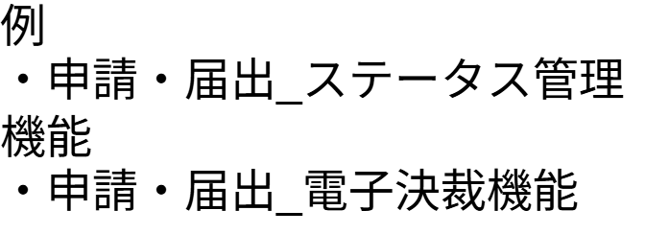




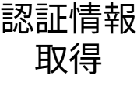



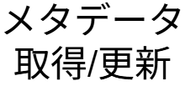



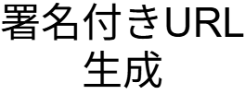


6-1-9-1. 書類出力_書類出力機能（パターン１ 署名付きURLからのダウンロード）
メール
(Sendgrid)
ファイル
利用者

Slide 39






6-1-9-1. 書類出力_書類出力機能（パターン２ ファイル送付）
ファイル
メール
(Sendgrid)
利用者

Slide 40
6-1-9-2/3. 書類出力_法定帳票作成機能
連携機能
書類出力_法定帳票作成機能
連携機能
帳票として保管すべきデータを
作成した帳票を外部システムに
作成する
連携したり、エンドユーザに通知を
例
行う。
申請・届出_申請・届出機能
Pub/Sub
Cloud
例
審査・承認_審査・承認機能
Functions
外部連携_申請処理連携機能
利用者
申請・届出_電子決裁機能
利用者通知_メッセージ通知機能
(国民・職員)
Cloud Run
連携機能
統計処理後のデータを利用する機能
例
申請・届出_公文書ダウンロード機能
申請・届出_公文書公開機能
CloudStorage

